Slide 1
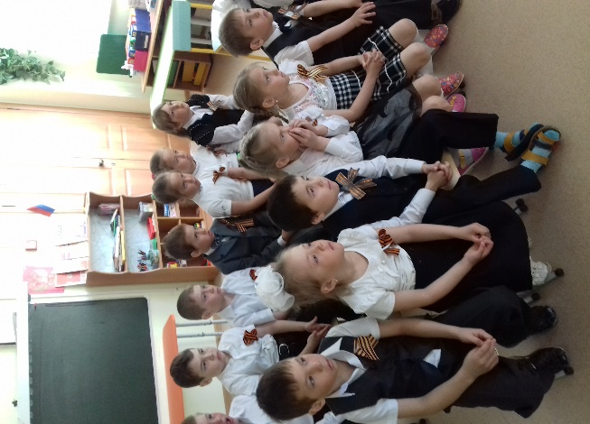
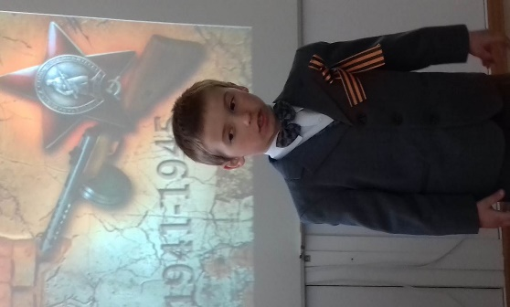
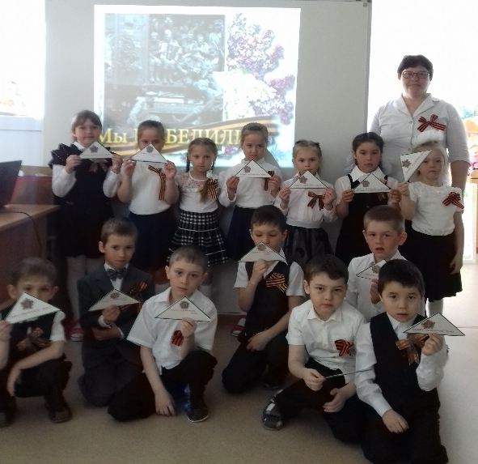
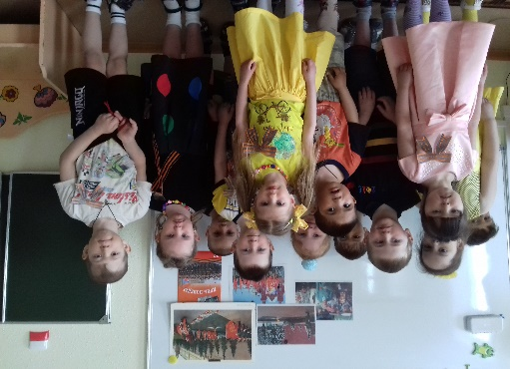
С днем Победы!
Воспитание патриотизма – одна из задач для подрастающего поколения. Педагоги дошкольных групп ведут ежедневную образовательную работу с детьми по этой теме, но нет ничего лучше праздничного мероприятия.
8 мая 2018 года в старших дошкольных группах состоялось праздничное мероприятие, посвященное празднованию Дня Победы. В первой части праздничного мероприятия дети читали стихи о Великой победе нашего народа, во второй части праздника состоялся просмотр видеофильма, где дети увидели подвиги не только взрослых, но и детей. У детей сложилось представление о значении праздника 9 мая для всех россиян. Это мероприятие обогатило эмоциональную сферу детей, помогло приобщится к традиционным российским ценностям.

